Slide 1
Gelişme ve Büyümenin Temelleri

Slide 2
Beceri/Davranış Öğrenme Sürecinde Etkili Ögeler
KALITIM
ÇEVRE
ZAMAN

Slide 3
Belirli zaman dilimleri
Uyarıcıların niteliği
Uyarıcıların miktarı
Kritik dönem

Slide 4
Kritik dönem
Gelişim sırasında, bir organizmanın özellikle belirli bir uyarım tipinden öğrendiği ve buna yanıt verdiği dönem.
Gelişimin diğer noktalarında aynı uyarımın etkisi ya çok azdır ya da hiç yoktur.
Uygun çevresel uyarıcı desteği + biyolojik olarak hazır olma

Slide 5
Gelişim Ödevleri
Gelişim dönemlerinde yerine getirilmesi gereken davranışlar anlamına gelir.
Benlik algısının gelişimi için önemlidir.
Bir gelişim döneminde gerçekleştirilemeyen ödevler diğer gelişim dönemini etkileyebilir.
Kültüre ve zamana bağlı değişik gelişim ödevleri olabilir.

Slide 6
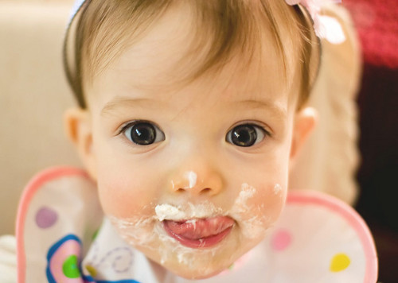
Bir toplumda güncel sayılan bir davranış
Kendim yiyebilirim!!!
Birey tarafından hedef ya da beklenti olarak bu davranışın kabul edilmesi
Her birey, görevi yerine getirecek
biyolojik,
psikolojik ve
sosyal şartlara sahip olmalıdır.

Slide 7
Gelişim Ödevleri
Bebeklik dönemi:
Doğumdan sonra yeni çevreye uyum sağlama
Desteksiz oturabilme
İstediği nesneyi işaret edebilme
Destekle ayakta durabilme-desteksiz ayakta durabilme
Dışkı kontrolü geliştirebilme

Slide 8
Gelişim Ödevleri
Okul öncesi dönem:
Diğer çocuklarla oynama
Kendi kendine yemek yeme
El-göz koordinasyonunu geliştirme
Cinsiyet farklılıklarını anlamak
Kavram kullanımını geliştirmek

Slide 9
Gelişim Ödevleri
İlkokul Dönemi
Duygularını ifade edebilme
Okuma-yazma öğrenme
Vicdan ve değerleri sistemini geliştirme
Sorumluluk edinebilme

Slide 10
Gelişim Ödevleri
Ergenlik dönemi
Her iki cinsiyetten yaşıtları ile anlamlı ilişkiler geliştirebilme
Duygusal özerkliğini elde edebilme
Bir mesleğe doğru yönelip hazırlanmaya başlama
Soyut düşünebilme yetisi kazanabilme
Toplumsal sorumluluklar almaya istekli olma

Slide 11
Gelişim İlkeleri
Gelişim, kalıtım ve çevrenin etkileşiminin bir ürünüdür.
Gelişim süreklidir ve aşamaları vardır.
Gelişim belli bir sıra izler.
Baştan ayağa, içten dışa, genelden özele doğru bir sıra vardır.
4. Gelişim nöbetleşe devam eder.
5. Kritik dönemler vardır.
6. Gelişim bir bütündür.
7. Bireysel farklılıklar vardır.

